Slide 1
«Формирование глобальных компетенций на уроках математики через погружение в Античность»
Чубаров Даниил Леонидович,
учитель математики

Slide 2
Подготовка урока
Определение основной тематики урока и целевой аудитории
Определение формата (интерактивный урок, открытая лекция, игровой формат занятия и т.д.)
Подготовка демонстрационного материала и оформление аудитории
Определение структуры урока и написание сценария

Slide 3
Определение основной тематики
Среди основных тем-кандидатов на включение в урок были:
Ориентирование по звездам
Правило рычага
Доказательство шарообразной формы Земли
Теорема Пифагора
Закон Архимеда

Slide 4
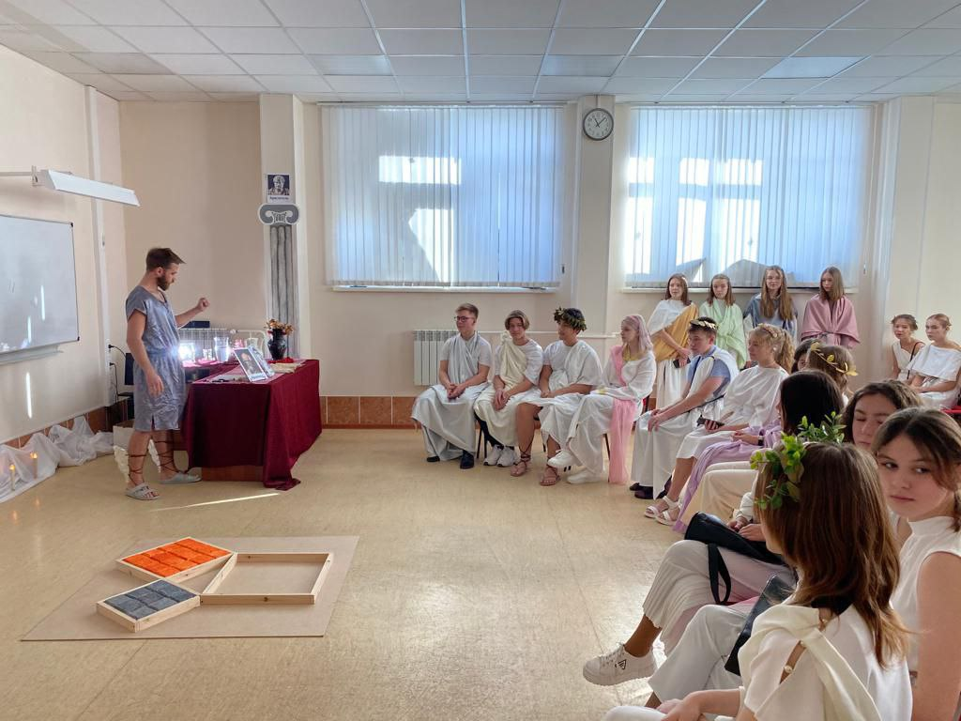
Подготовка демонстрационного материала и оформление аудитории

Slide 5
Определение структуры урока
Введение
Формулировка теоремы Пифагора
Доказательство с использованием демонстративного материала
Применение теоремы в быту
Закон Архимеда (формулировка)
Применение закона Архимеда
Наглядная демонстрация закона Архимеда

Slide 6
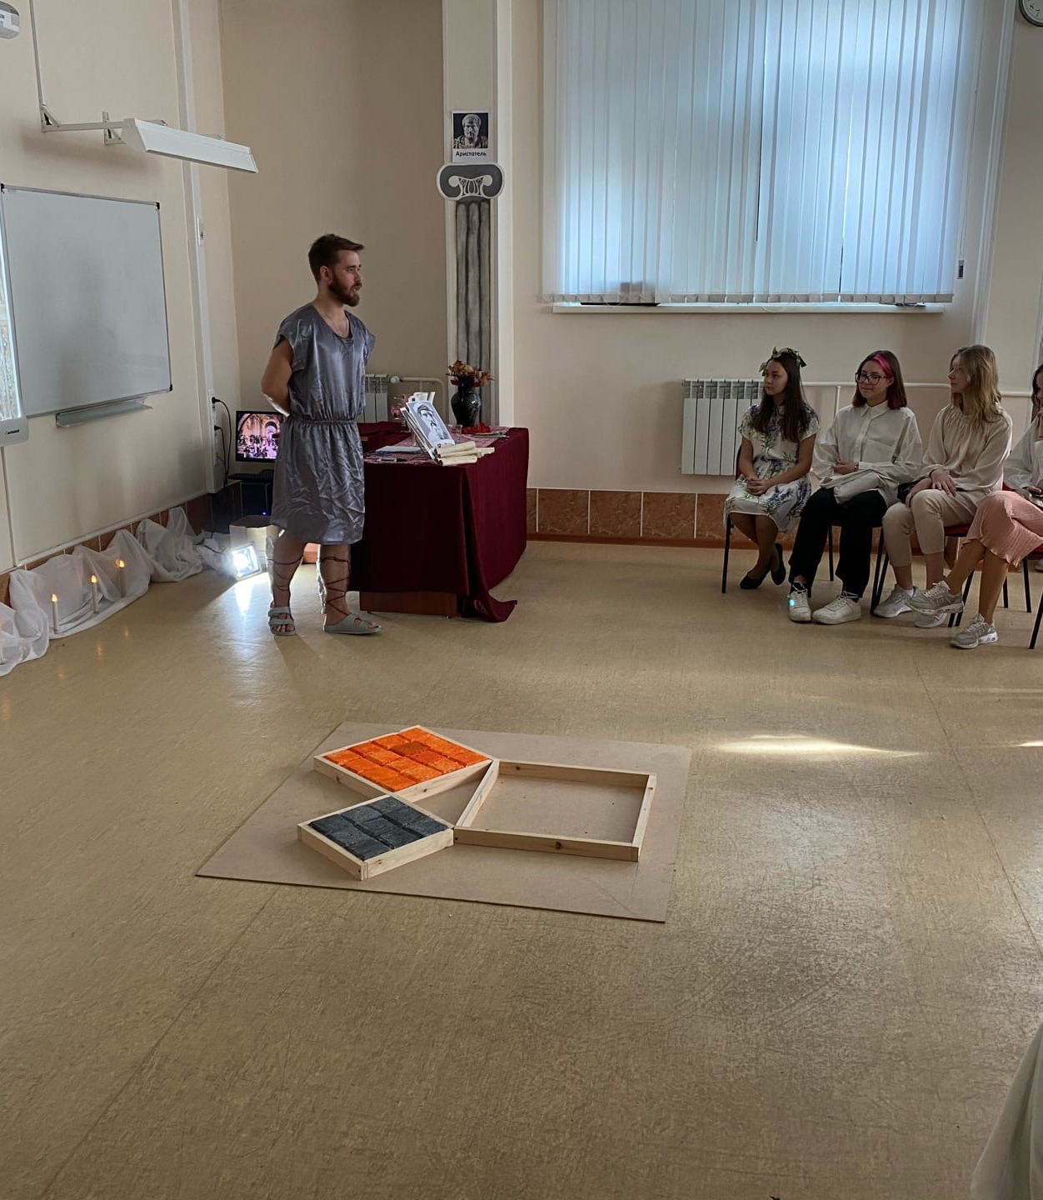
Введение
"Приветствую, ученики, я вас!
Сегодня вам поведаю я сказ
О двух великих сыновьях Эллады
И величайших теоремах, что они
Преподнесли ученым всего мира
Один из них был Пифагор Самосский.
Его вы знаете (надеюсь) с малых лет
Великий математик и философ,
Дошедший в Олимпийских играх до побед"

Slide 7
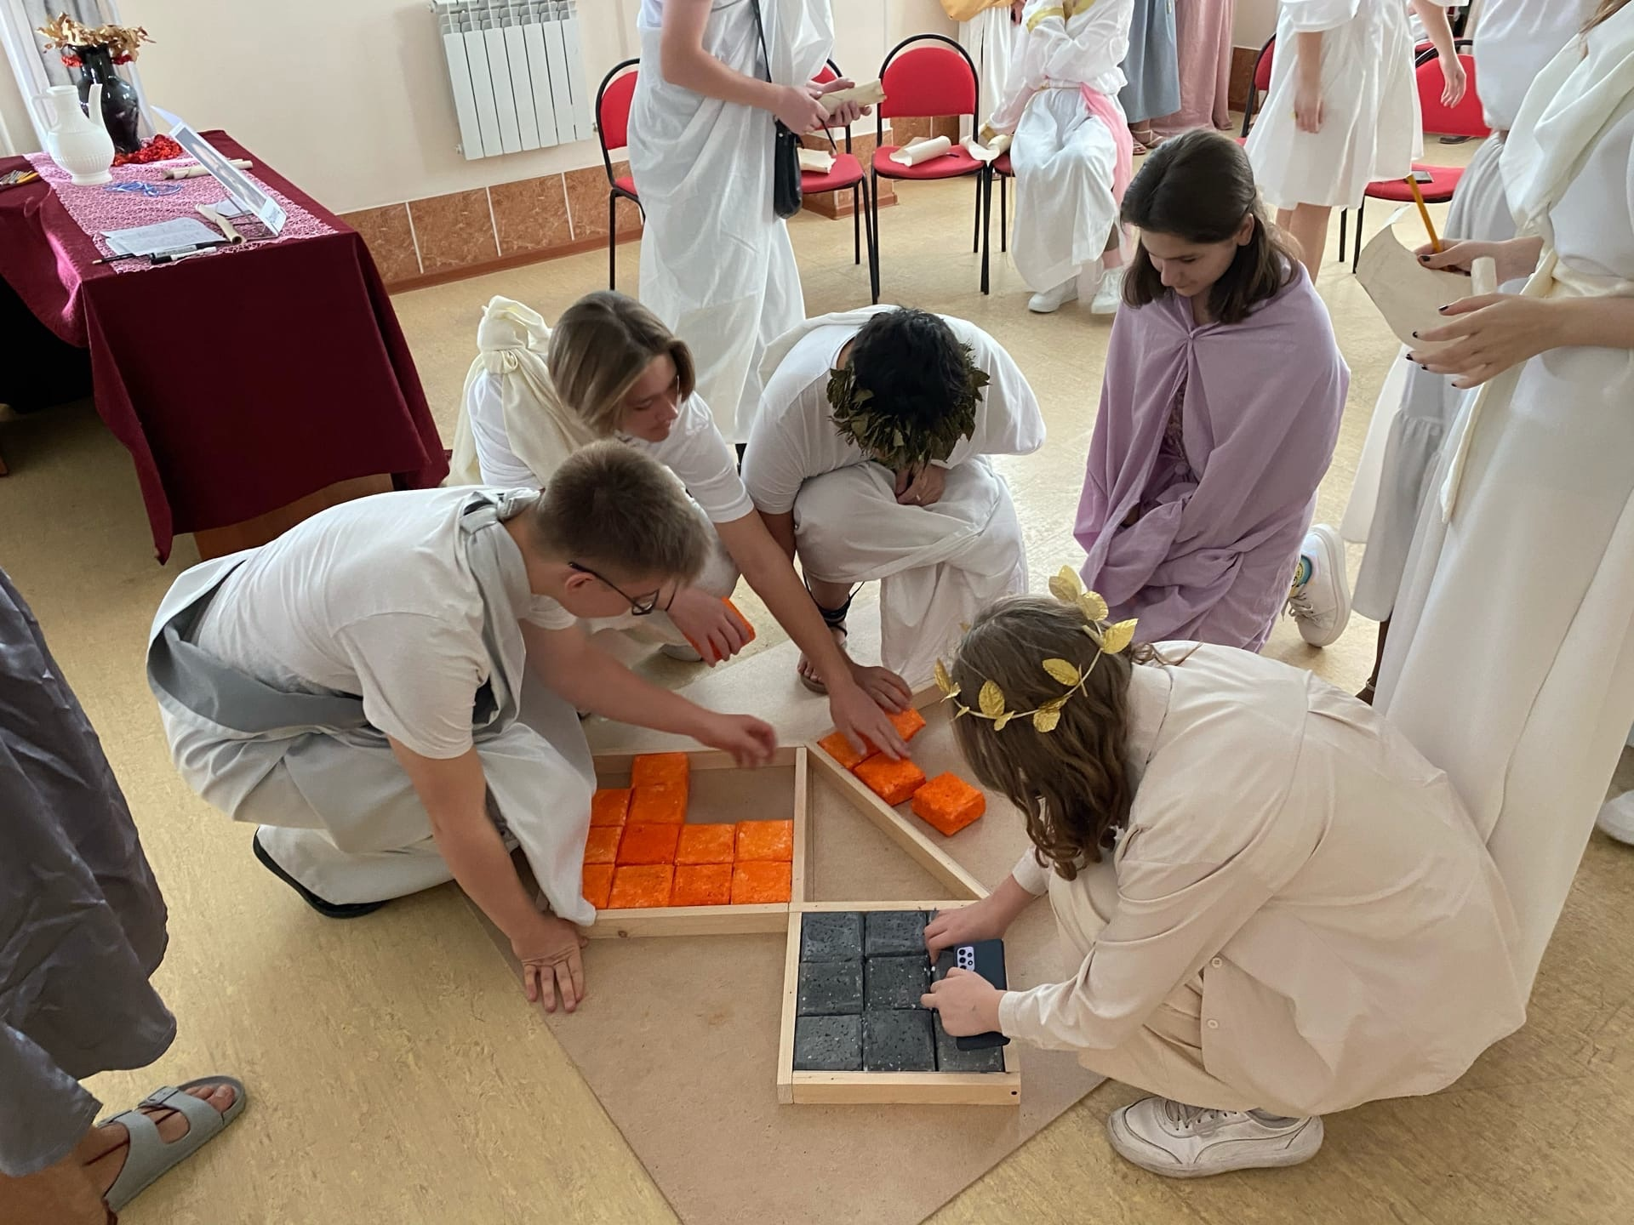
Доказательство теоремы с использованием демонстративного материала
"… Теперь узрим же, как её проверить,
Ведь доказательство важней всего.
Мы к треугольнику квадраты дорисуем,
Что б прилежали к сторонам его.
Теперь скажите, как найти квадрата площадь?
- Запишем это к каждому из них
Выходит, сумма площадей квадратов малых,
Должна давать нам площадь большего из них
Проверим же сей тезис мы наглядно..."

Slide 8
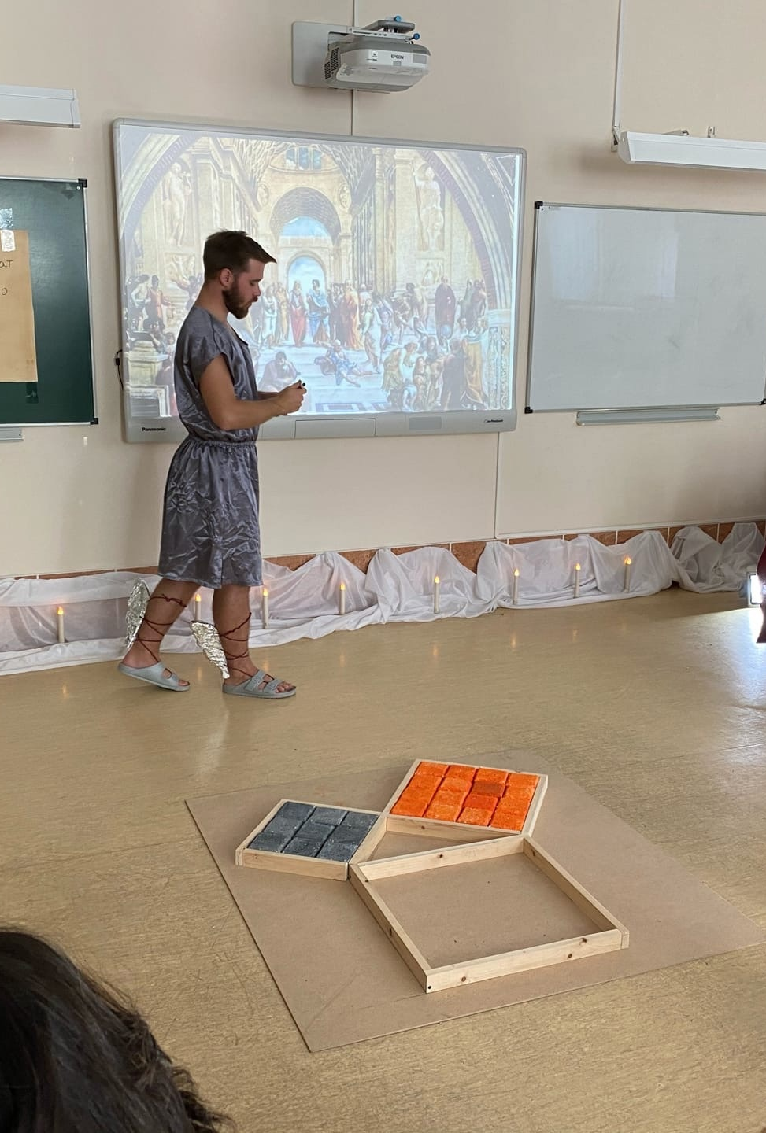
Применение теоремы в быту
"...Представим, вы строительство ведете
И прямоту угла измерить есть нужда
Но нет угольника, а лазер, дай-то бог,
Изобретут чрез множество веков.
Возьмем мерило или нить и пять узлов
На ней отмерим с равным расстояньем
Теперь запишем мы еще один момент,
Что если треугольник мы имеем со сторонами 3, 4, 5 -
Прямоугольным быть ему навеки.."

Slide 9
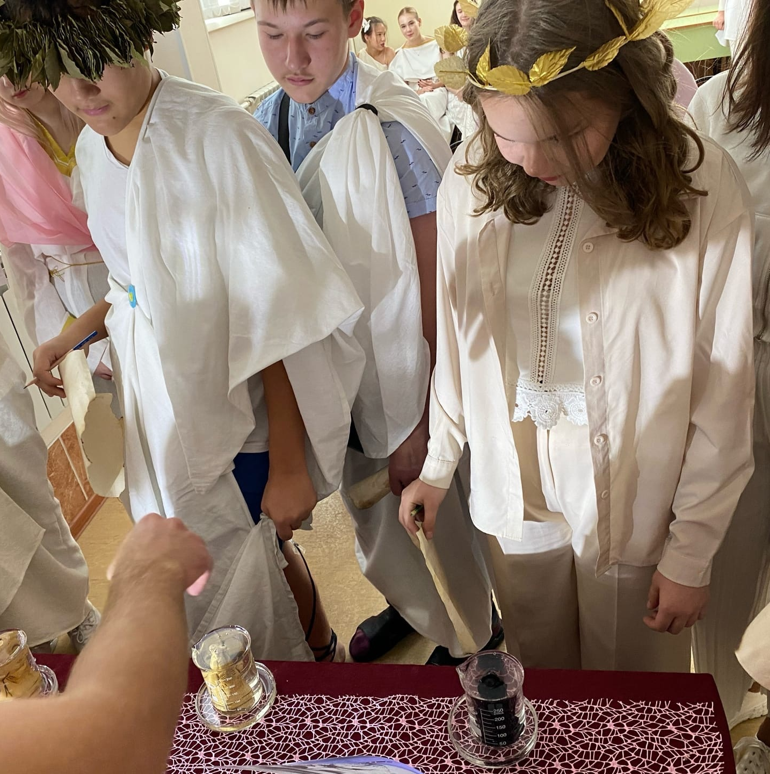
Закон Архимеда
"… Второй ученый,
Которого сегодня вспомним мы -
То Архимед - отец всех инженеров.
Великий, как и все его труды.
Мы скажем об одном, носящем его имя
Законе, что надеюсь, знают все.
О том, как нам без помощи мерила,
Лишь жидкостью, объем измерить тел.."

Slide 10
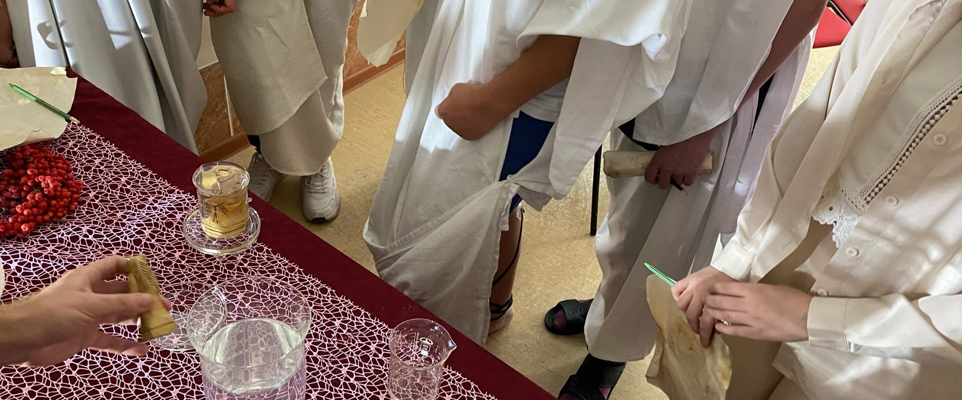
Спасибо за внимание

